Slide 1
Calidad de software con TDD y BDD

Slide 2
Test-Driven Development

Slide 3
¿Qué es TDD?
Test-Driven Development (desarrollo dirigido por tests)
Fue creado por Kent Beck creador del Extreme Programming y Junit
Escribir las pruebas (unitarias)
Escribir código fuente
Refactorizar.

Slide 4
¿Qué es TDD? Ventajas
Es un Código más robusto
Es más seguro
Es más mantenible
Y tiende a una mayor rapidez en el desarrollo

Slide 5
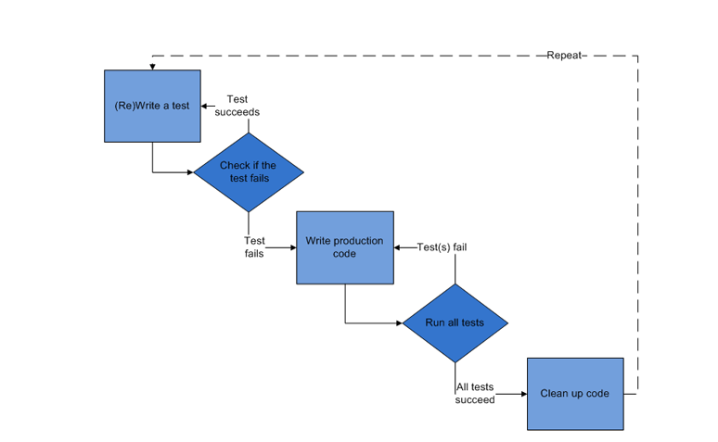
¿Cómo Funciona TDD?

Slide 6
¿Cómo Funciona TDD?
TDD funciona con ciclos
Ciclo rojo: hacer que la prueba falle.
Ciclo verde: hacer que la prueba pase correctamente.
Refactor.

Slide 7
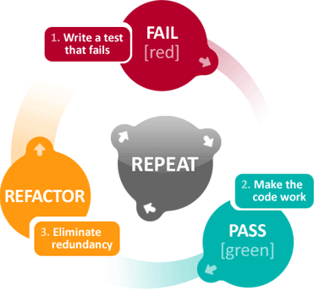
¿Cómo Funciona TDD?

Slide 8
Proceso TDD con metodologías Ágiles.
El cliente escribe su historia de usuario
Se escriben junto con el cliente los criterios de aceptación de ésta historia.
Se escoge el criterio de aceptación mas simple y se traduce en una prueba unitaria
Se comprueba que esta prueba falla
Se escribe el código que hace pasar la prueba
Se ejecutan todas las pruebas automatizadas.

Slide 9
Proceso TDD con metodologías Ágiles.
7. Se refactoriza el código
8. Se vuelve a pasar todas las pruebas automatizadas.
9. Volvemos al punto 3 con los criterios de aceptación que falten y repetimos el ciclo una y otra vez hasta completar nuestra aplicación.

Slide 10

Ejemplo
Debe devolver 8
assertEquals: compara si 2 objetos son iguales

Slide 11
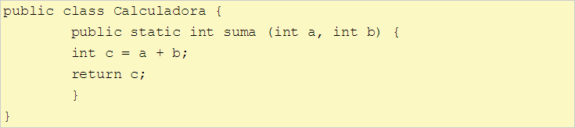
Ejemplo
Se crea la clase Calculadora con el método suma

Slide 12
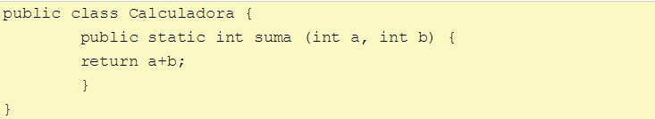
Ejemplo
Se refactoriza el código.

Slide 13
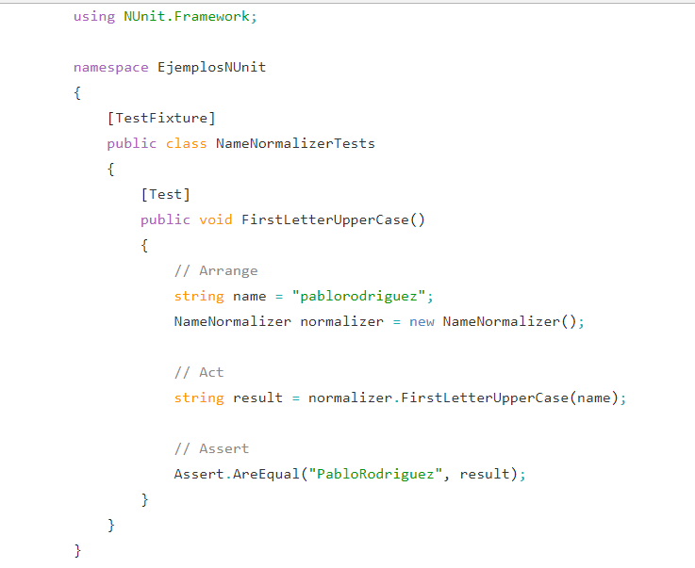
Preparar, Actuar y Afirmar

Slide 14
Punto Negativos en TDD
Saber refactorizar el código
Solo funciona en la capa de Negocio
Trabajar Con base de datos.

Slide 15
behavior-driven development

Slide 16
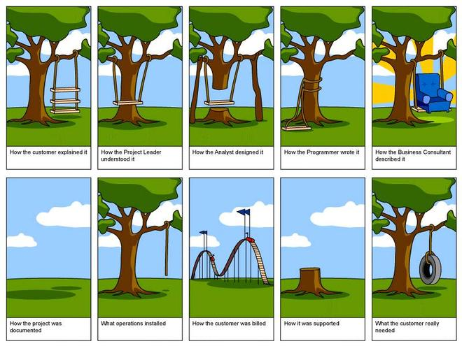
¿Qué es BDD?

Slide 17
¿Qué es BDD?
behavior-driven development o desarrollo guiado por el comportamiento (DGC)
Es un proceso de desarrollo de software que surge a partir del desarrollo guiado por pruebas
Fue desarrollado por Dan North
Definir un conjunto de pruebas para la unidad
Implementar unidad
Verificar que la implementación de la unidad haga exitosas las pruebas.

Slide 18
¿Qué es BDD?
Las pruebas de aceptación se escriben usando las historias de usuario.
En lenguaje ubicuo (tdd trabaja en lenguaje Gherkin)
Dado [contexto inicial], cuando [se produce el evento], entonces [resultados]
Given [initial context], when [event occurs], then [ensure some outcomes].
Cucumber, JBehave y Behat

Slide 19
¿Qué es BDD?
Simplificando el ciclo básico de BDD sería:
Escribir las historias de usuario.
Escribir los escenarios.
Automatizar las pruebas de aceptación.

Slide 20
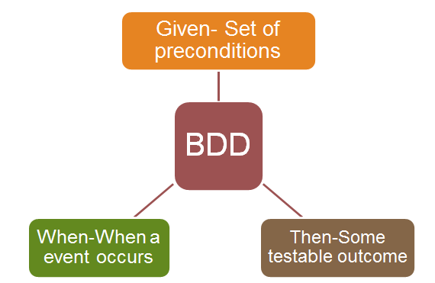
¿Qué es BDD?

Slide 21
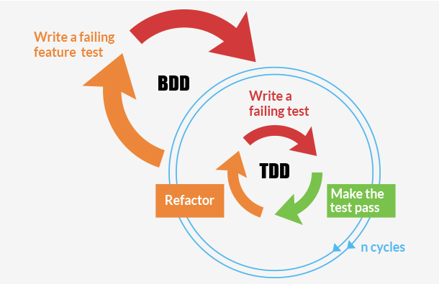
¿Qué es BDD?

Slide 22
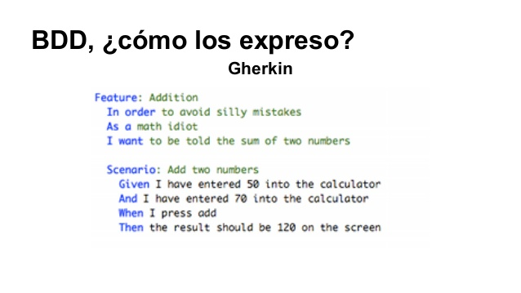
Ejemplo

Slide 23
Conclusión
TDD es una práctica de desarrollo
BDD es una metodología de equipo
TDD el desarrollador escribe los test
BDD es el usuario final en conjunto con los testers escriben los test

Slide 24


